Slide 1

Traveling Through Enigma: A Time Odyssey
Por: Isaac Blanco, Alex Figueroa, Raúl López, Jorge Salazar y German Vargas

Slide 2
Cliente
La Ingeniera Lucy Esther Ramos Casalins, una de las representante del proyecto W-STEM en la Universidad de Norte, por medio de la clase de Programación orientada objetos busco la manera de generar un impacto social y cultural en la población femenina por medio de un videojuego.

Slide 3
Problema
La poca participación de las mujeres en las STEM, es un problema que lleva años en la sociedad, ya sea por la imposición de prejuicios desde la infancia o en la adultez. Su baja participación tanto en áreas laborales e investigativas en Latinoamérica, genero la creación del proyecto W-STEM, que busca implementar el modelo europeo en Latinoamérica.

Slide 4

Equipo
Gerente: Isaac Blanco
Pruebas: Alex Figueroa
Documentación: Raúl López
Diseño: Jorge Salazar
UI/UX: German Vargas

Slide 5
Isaac Alejandro Blanco
Gerente
Organización del equipo
Distribución de tareas
Distribución y manejo del tiempo
Tomas de decisiones de viabilidad

Slide 6
German Vargas Ramos
UI/UX
Creación de Assets y Sprites
Aplicación de métodos UX para mejorar la experiencia del usuario
Creación de clases relacionadas con el aspecto grafico del juego
Organización de elementos gráficos del usuario

Slide 7
Raul Lopez Grau
Documentación
Organización de versiones
Control del repositorio
Documentación interna del código
Organización del código

Slide 8
Alex Figueroa Caguana
Pruebas
Creación del plan de pruebas
Ejecución de los casos de prueba
Análisis de los requisitos funcionales del proyecto
Análisis de rendimiento del proyecto

Slide 9
Jorge Salazar Arrieta
Diseño
Propone modelos de Diagramas UML de clases
Proponer ideas para optimizar el videojuego.
Proponer y modelar clases para el videojuego

Slide 10

Historia
El juego esta situado en el año 2020
Manejamos el concepto de ucronía
Viajes en el tiempo
Museo del tiempo
Empoderamiento femenino

Slide 11
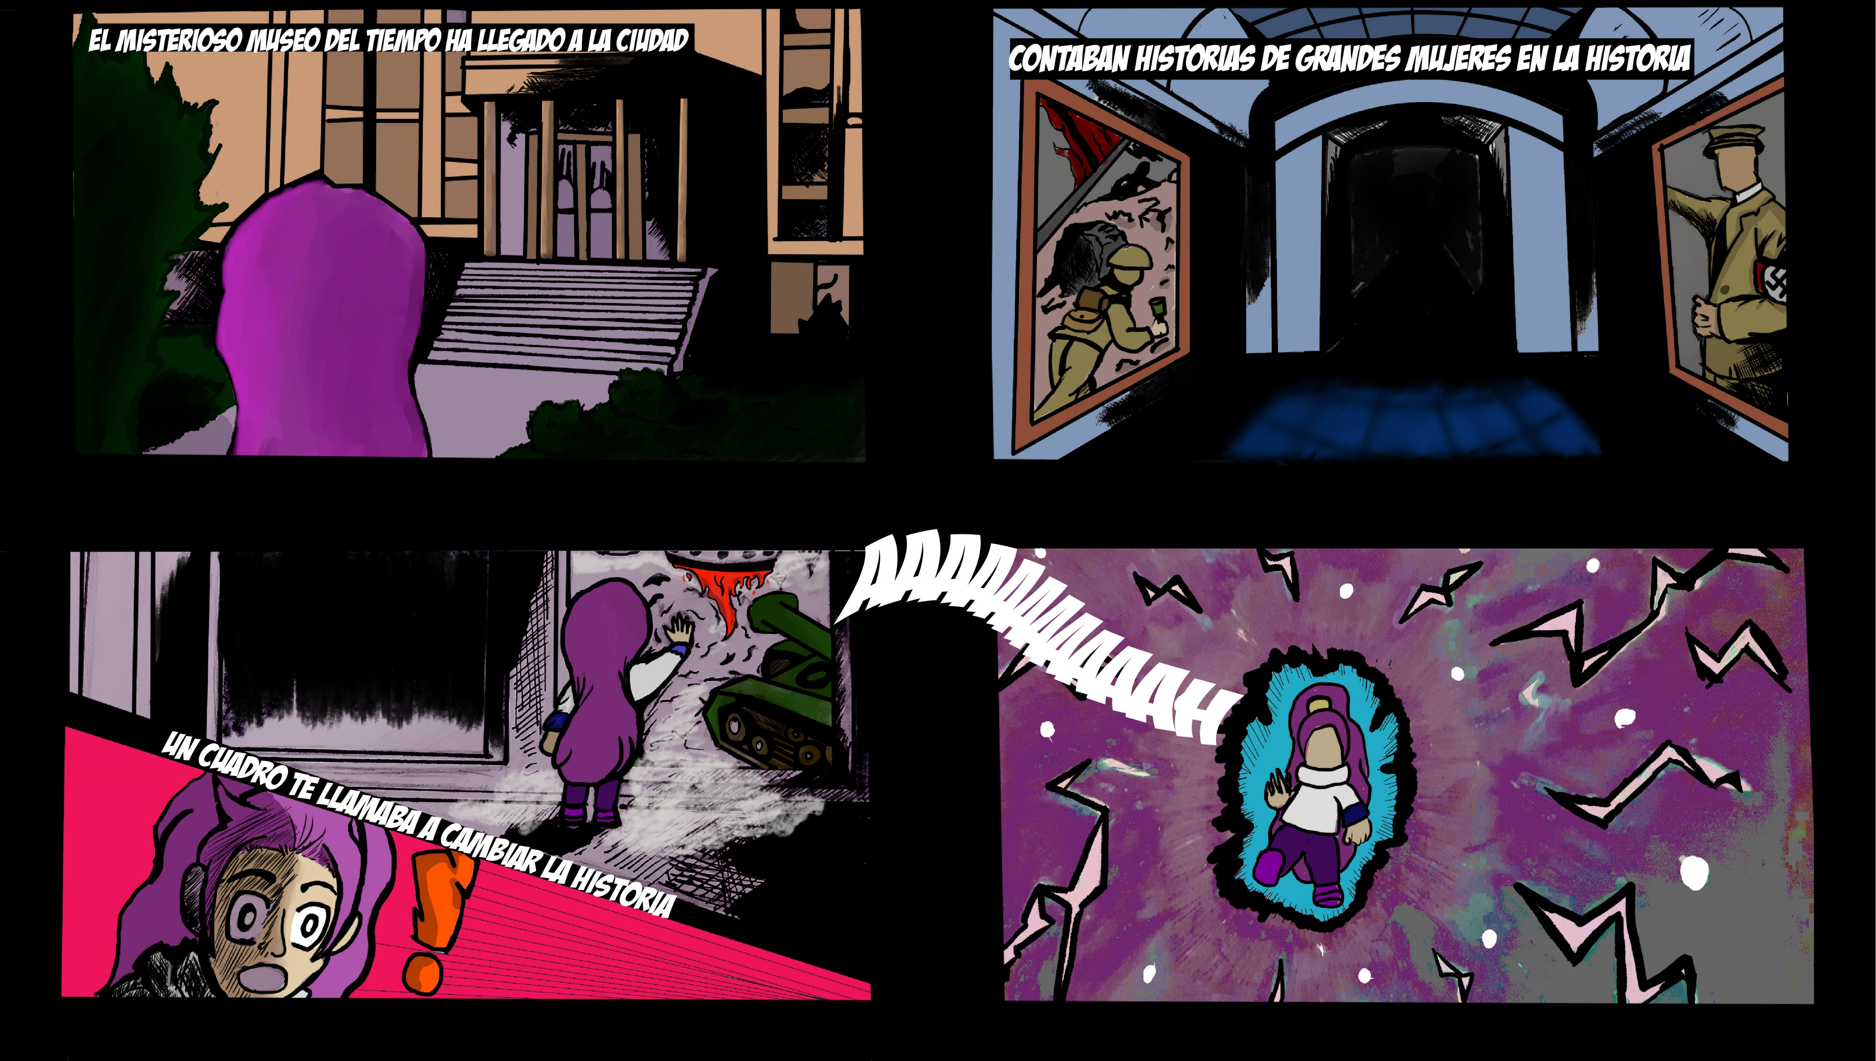
Diseño por: José Alejandro Rojano Ramos, estudiante de Diseño Grafico de la Universidad del Norte

Slide 12
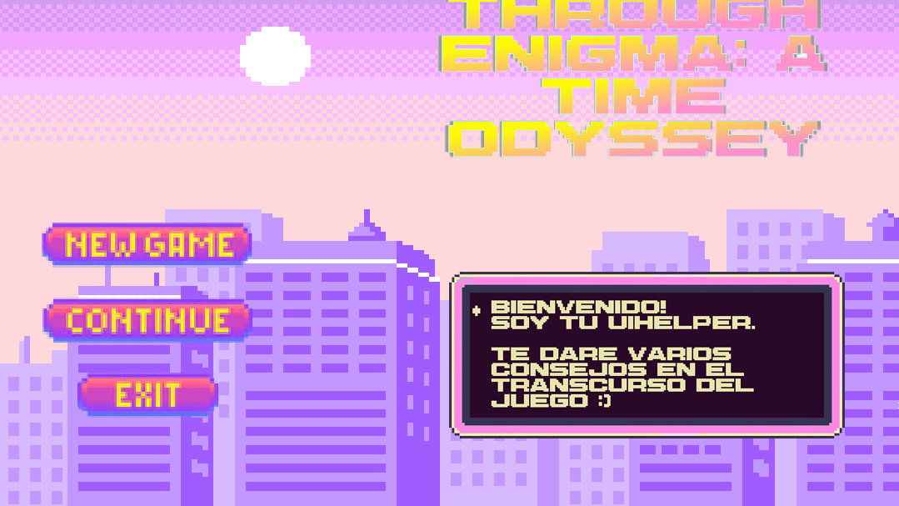

Slide 13

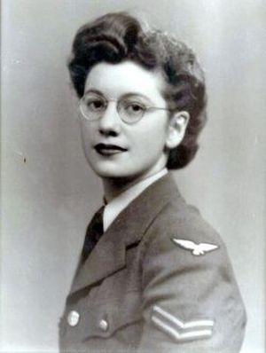
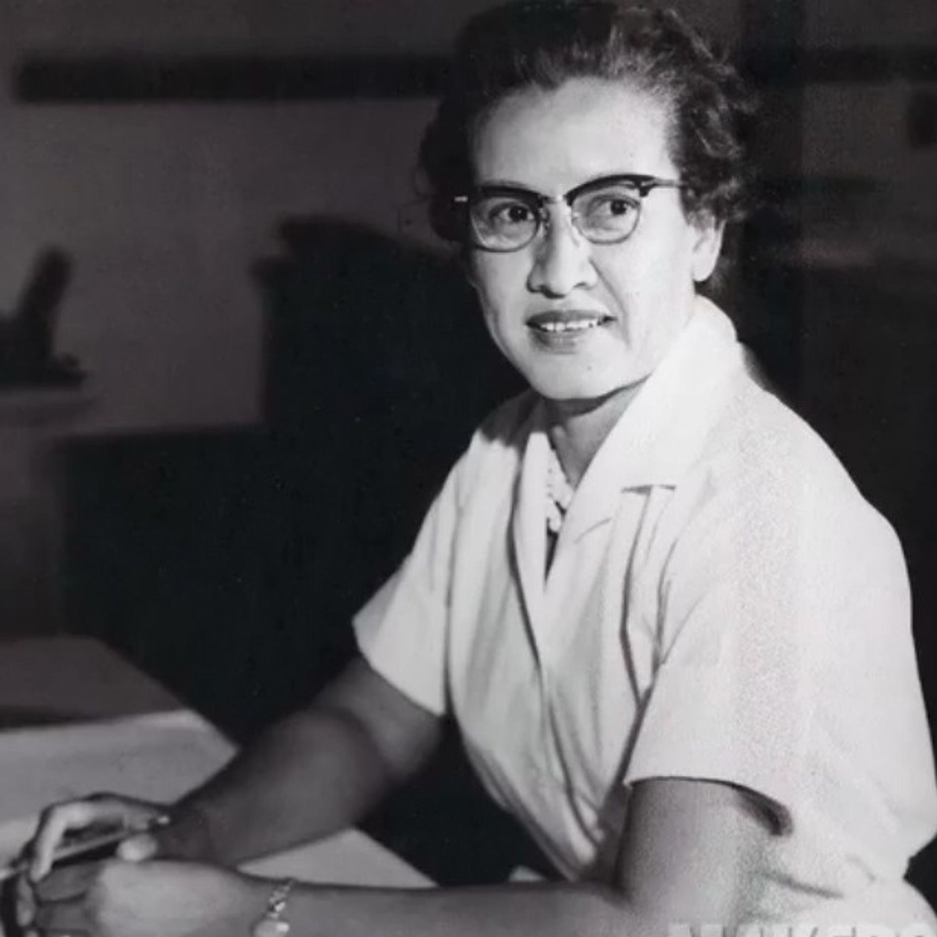
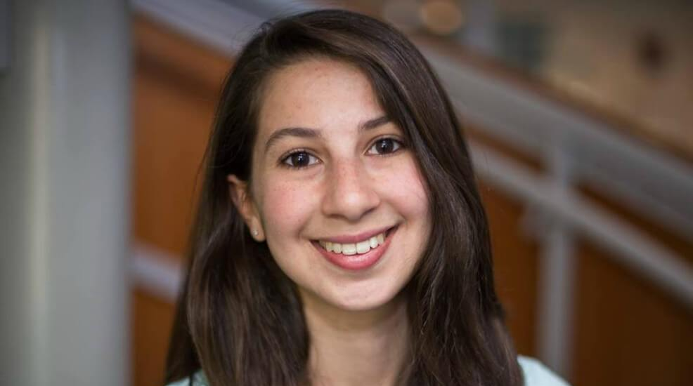

Slide 14
Joan Clarke
Criptoanalista
Ajedrecista
Matemática
Numismática
Única mujer en la producción de la maquina Enigma
Ella seria la principal responsable de la creación de la maquina Enigma
Dándole el titulo de la madre de la criptografía
Y celebrando el día el Joan Clarke Cryptography day los 29 de abril

Slide 15
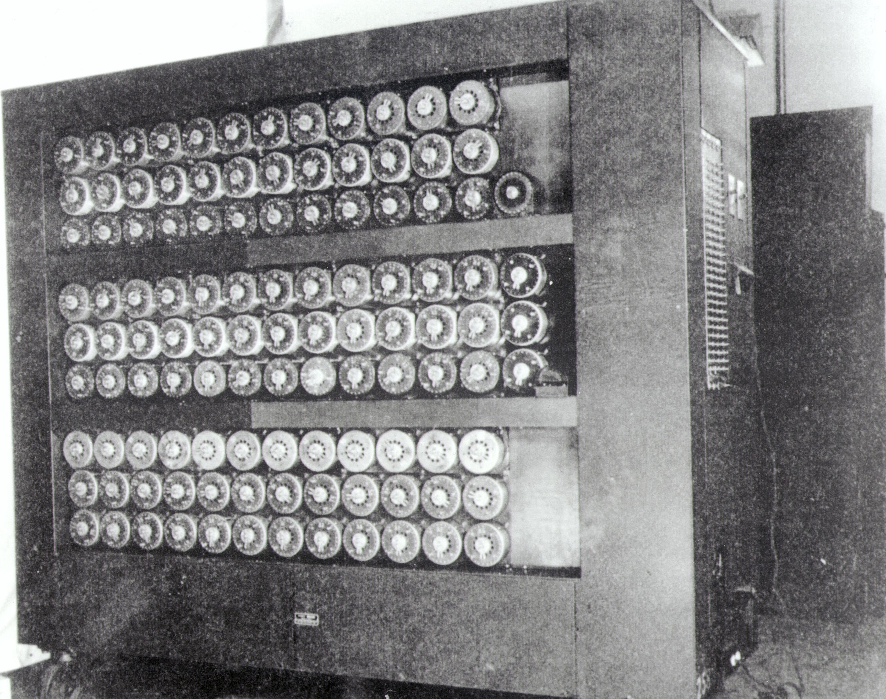
Proceso creativo
Juego Base:
Assasins Creed: Odyssey y su laberinto del Minotauro
Estética:
Pixel Art de 8 y 16 bits
Escenario
Biblioteca britanica
Enfoque
Educativo/Didáctico

Slide 16
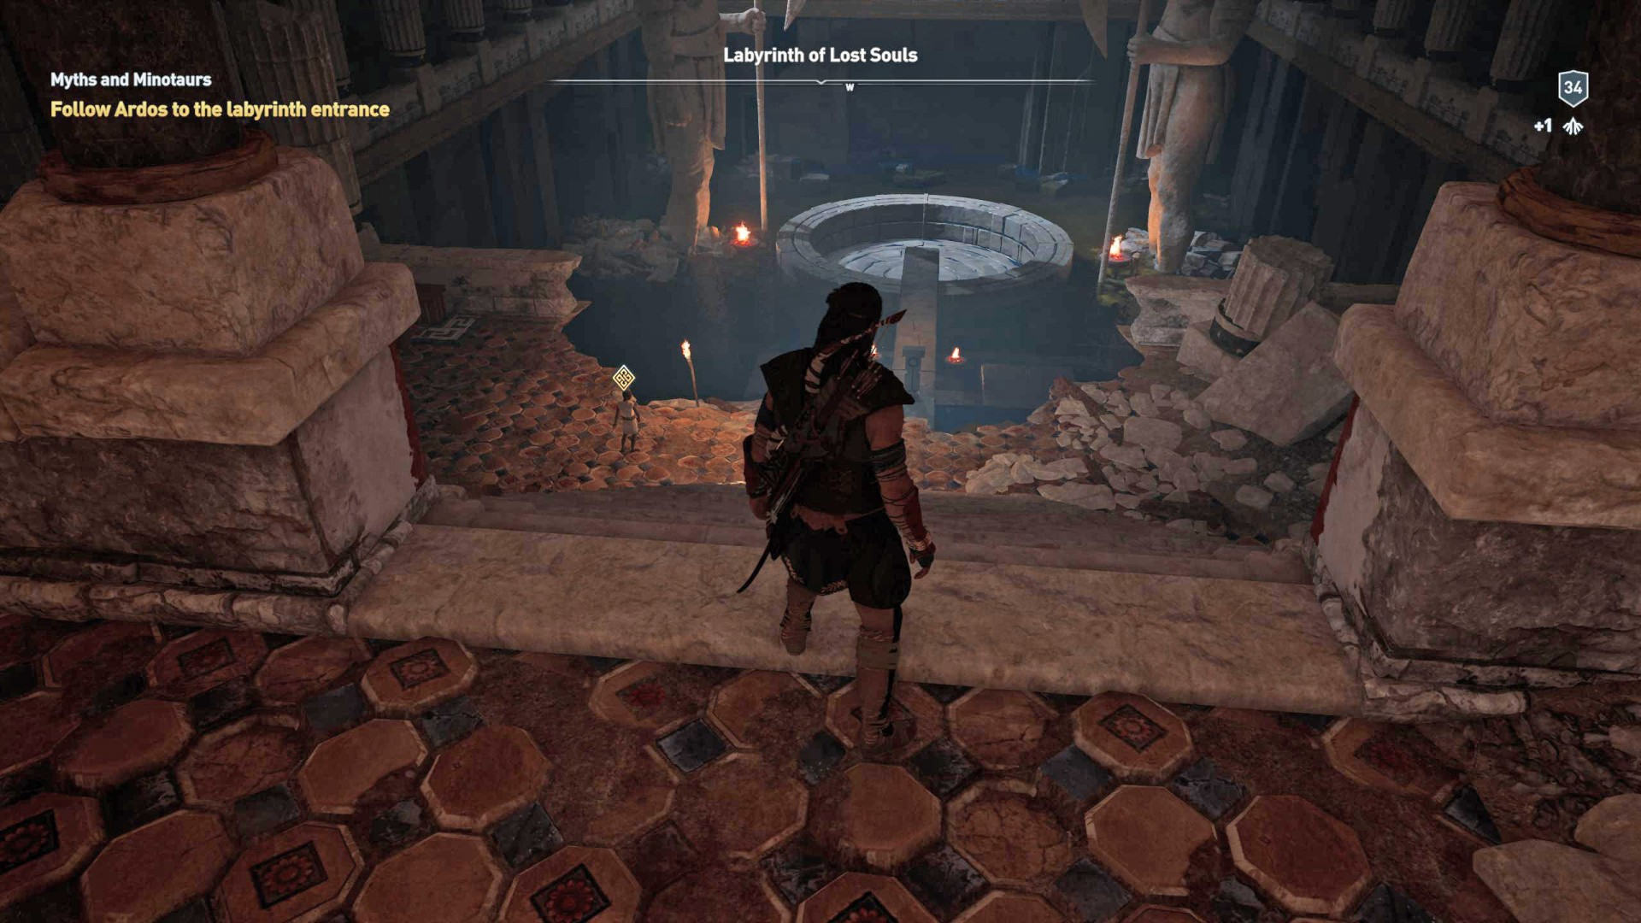

Slide 17
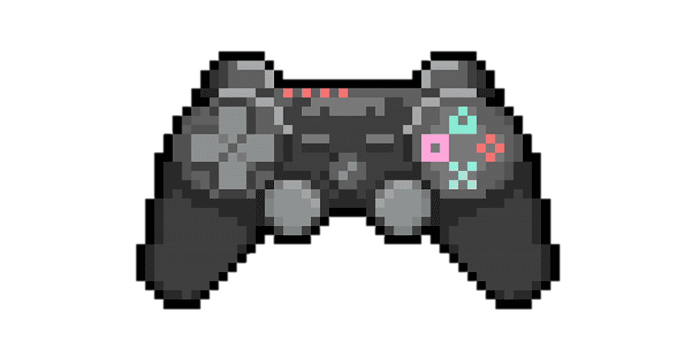
Mecánicas
Interacción con objetos
Movimiento
Ubicación espacial
Interacción con el mouse
Selección de respuestas correctas
Colisiones con el escenario

Slide 18
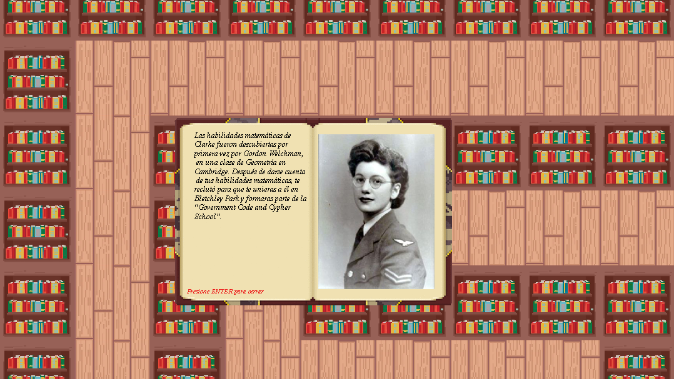

Slide 19
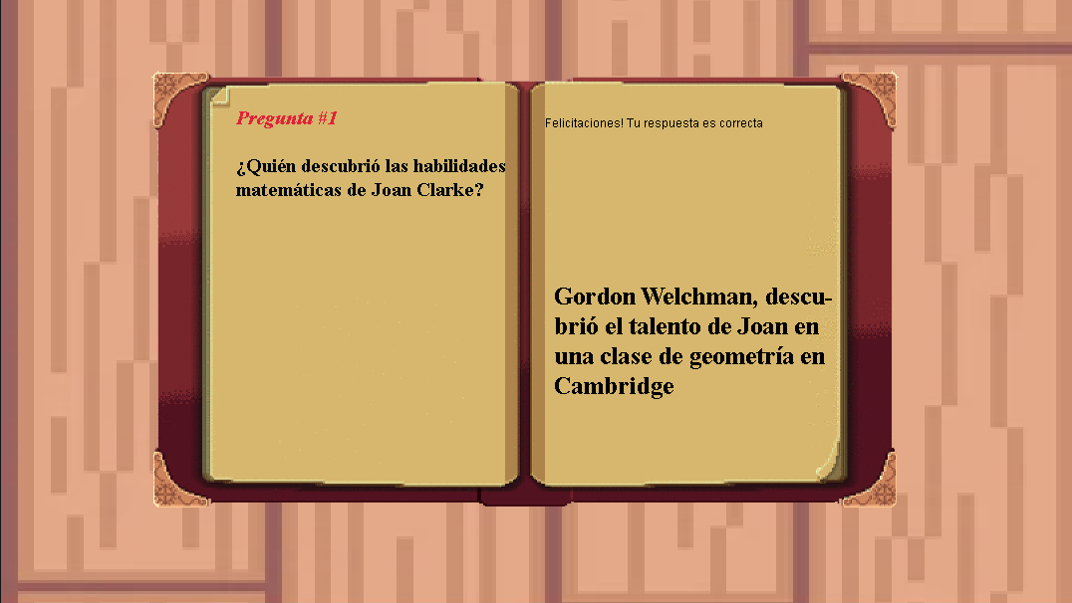

Slide 20
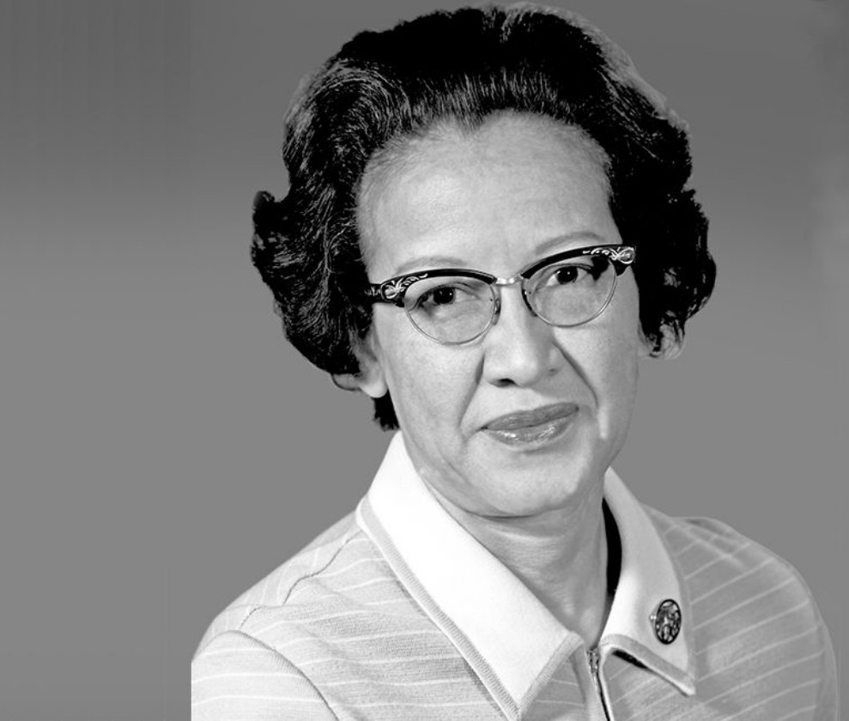
Katherine Johnson
Física
Científica especial
Matemática
Implementación de las computadoras electrónicas en la NASA
Encargada de la misión del Apolo 11 y el Proyecto Mercury 11
Encargada de pilotar el Apolo 11 a la Luna
Ser la primera mujer en la Luna
Ser el rol modelo de las mujeres en el espacio.

Slide 21
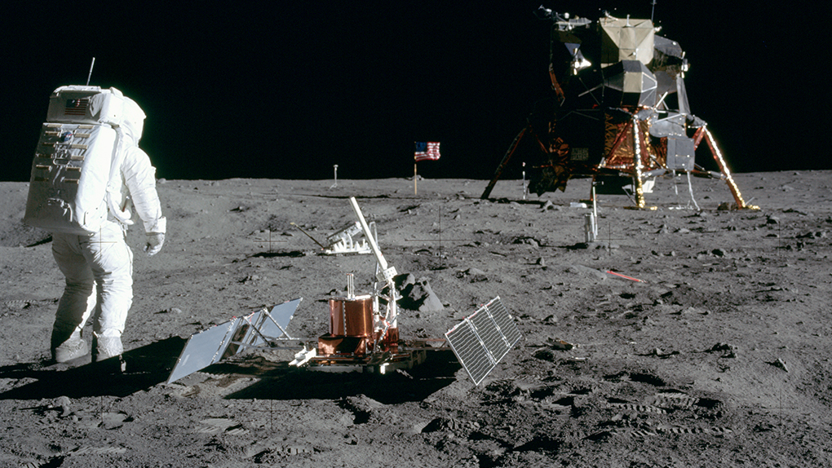
Proceso Creativo
Juegos Bases:
Space Invaders de Toshihiro Nishikado
CupHead de StudioMDHR
Estética:
Pixel Art de 8 y 16 bits
Escenario
Espacio exterior
Enfoque
Jugabilidad

Slide 22
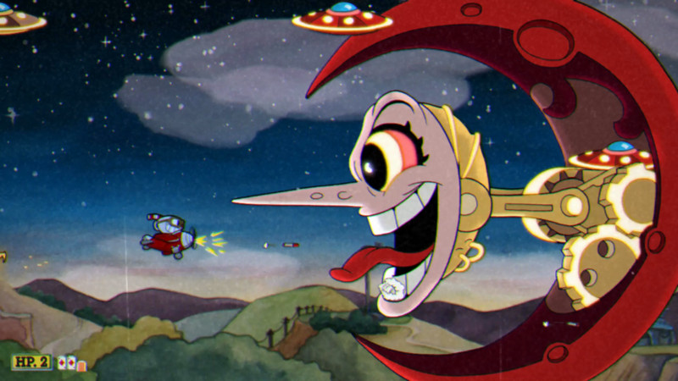
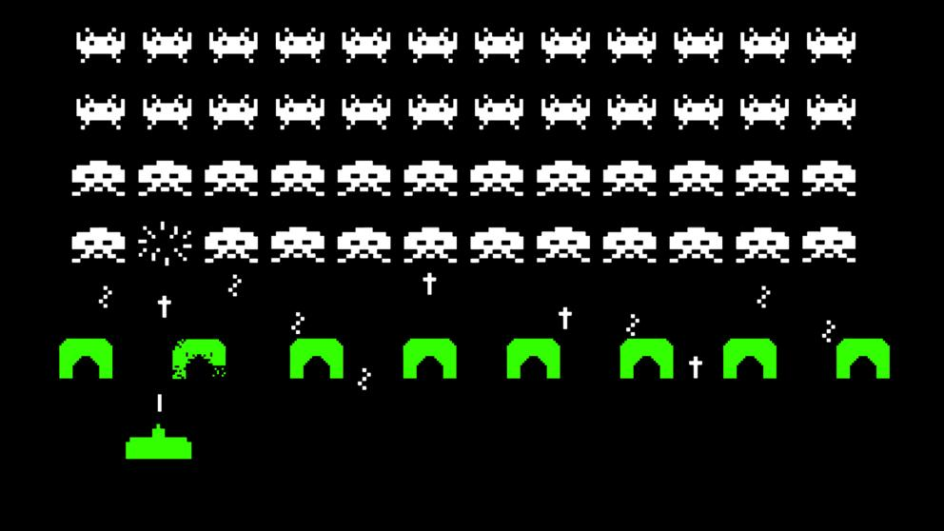

Slide 23
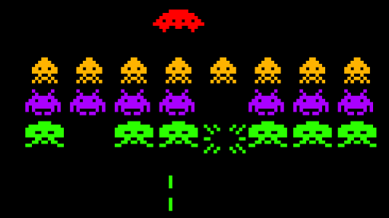
Mecánicas
Generación de asteroides
Colisiones entre entidades (Balas, enemigos, personaje)
Dificultad de enemigos aleatoria
Contador de puntos
Contador de vidas
Reinicio del nivel
Movimiento del personaje
Desplazamiento del fondo

Slide 24
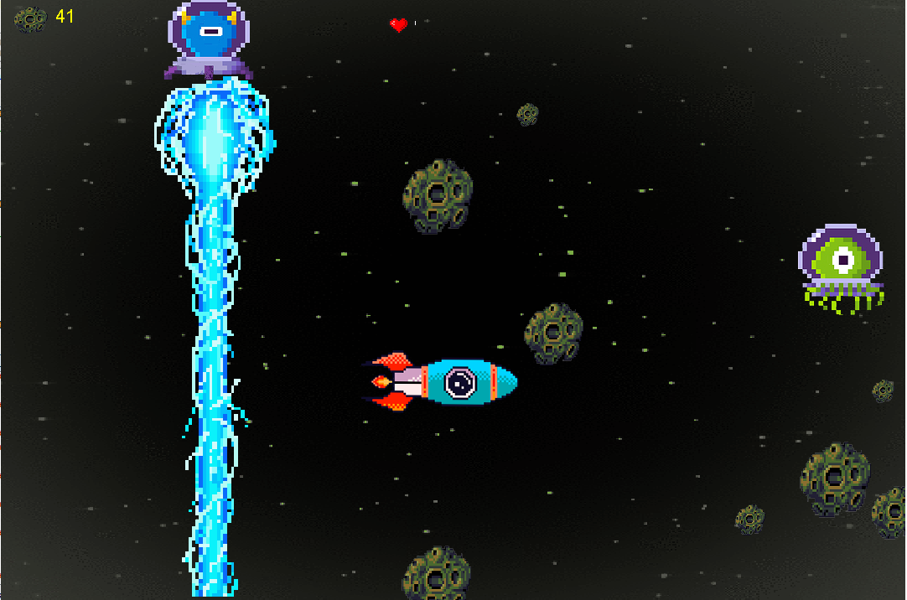

Slide 25
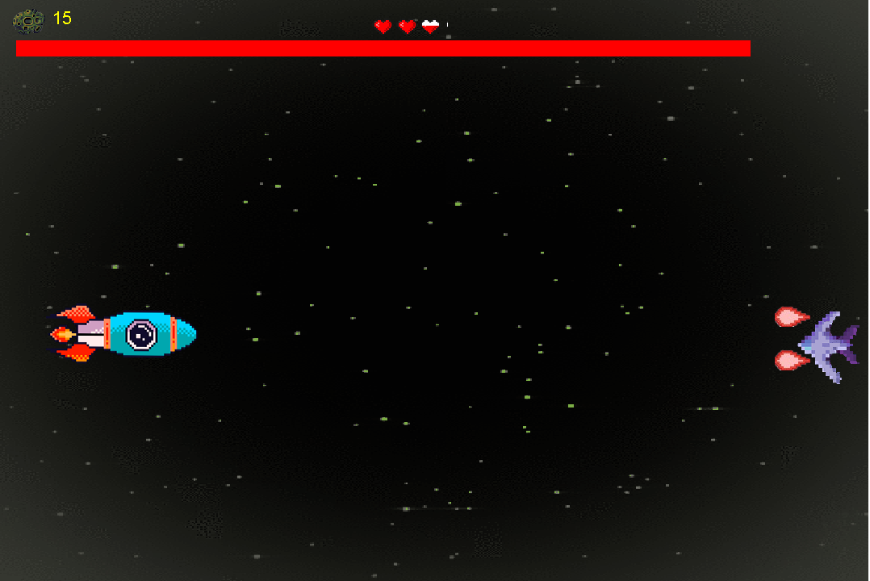

Slide 26
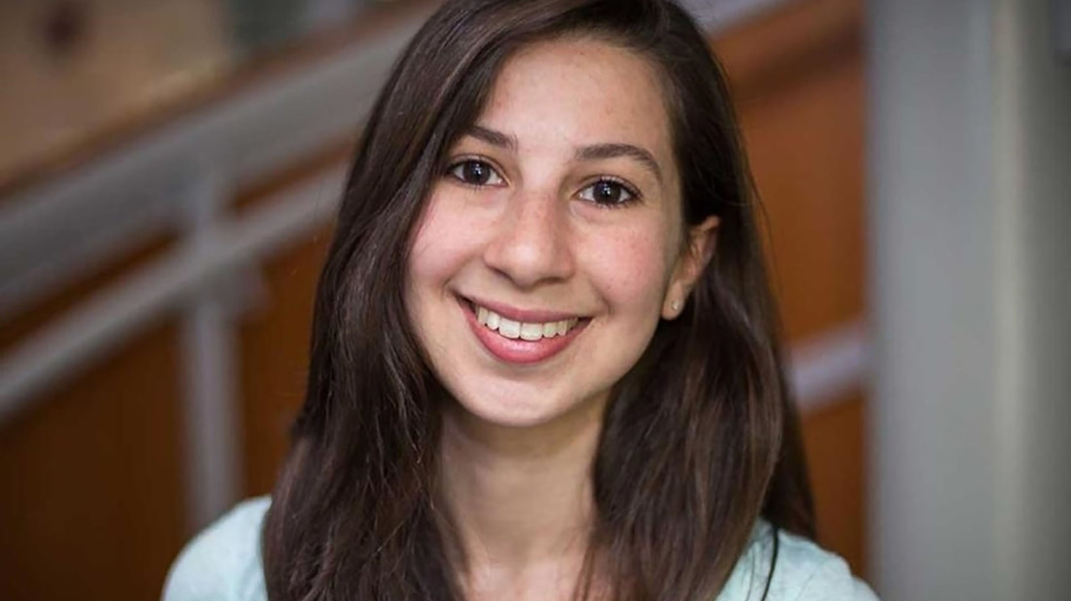
Katie Bouman
Científica de Computación
Integrante del equipo Event Horizont Telescope
Contribuyente al Continuous High-resolution Image Reconstruction using Patch priors
Creadora del CHIRP.
(FUTURO)

Slide 27
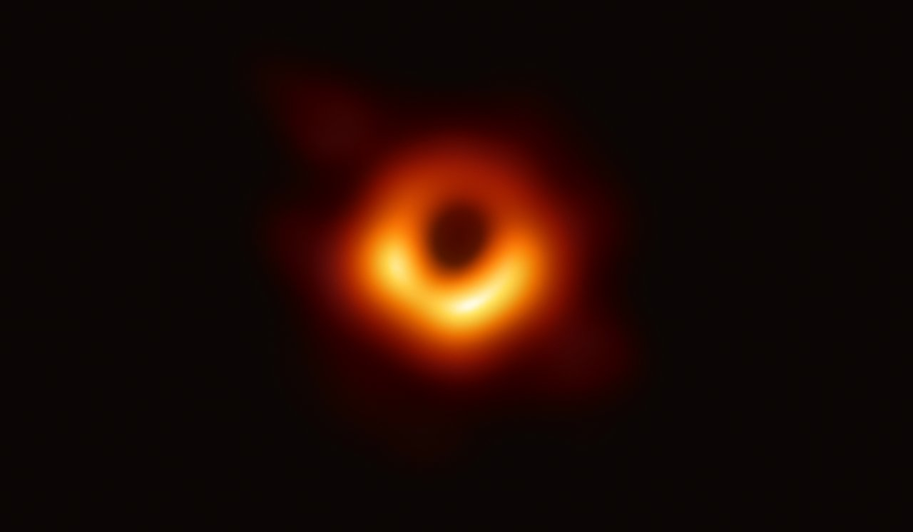
Proceso creativo
Juegos Bases:
Gravity Guy por su perspectiva 2D de la gravedad
Gravity Rush de SCE Japan por el cambio de gravedad
Portal de Valve con las mecánicas de los portales
The Witness de Jonathan Blow por sus puzles.
Estética:
Pixel Art de 8 y 16 bits
Escenario
Espacio exterior
Enfoque
Jugabilidad/Educativo

Slide 28
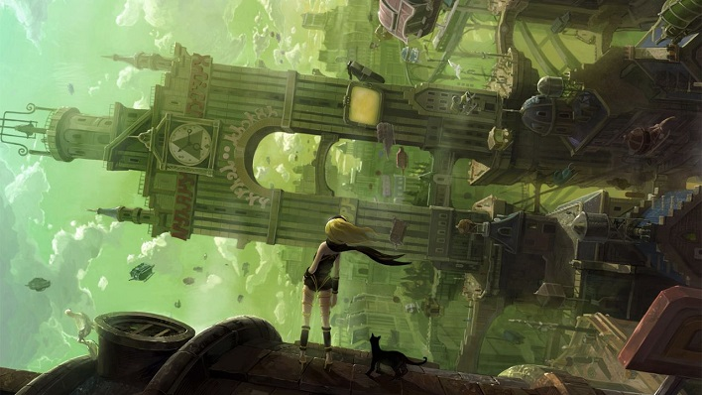
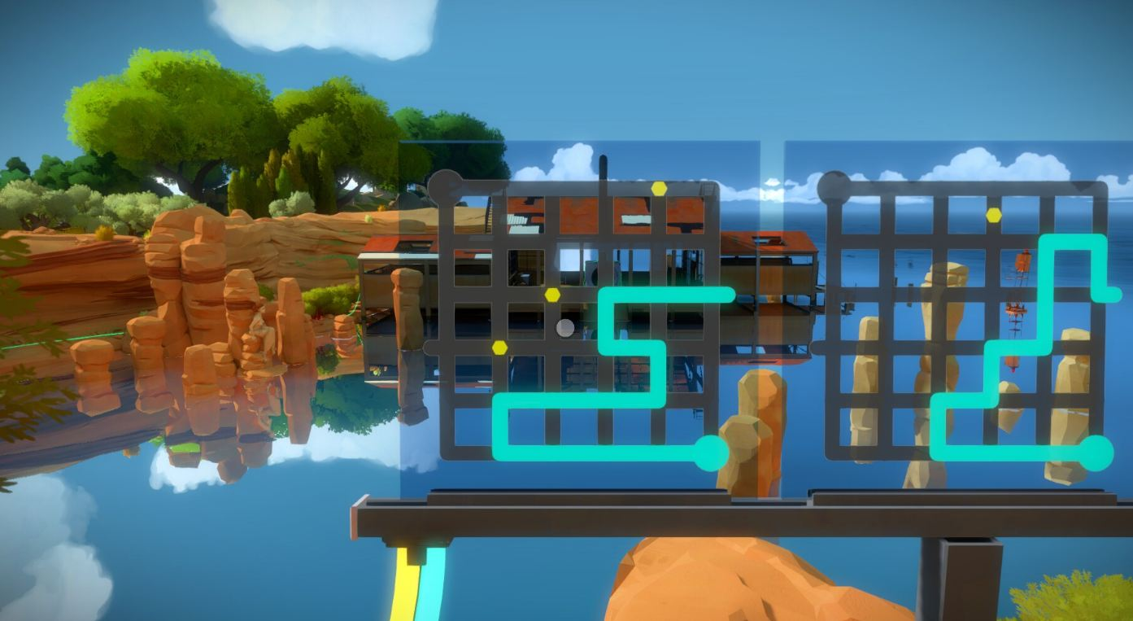
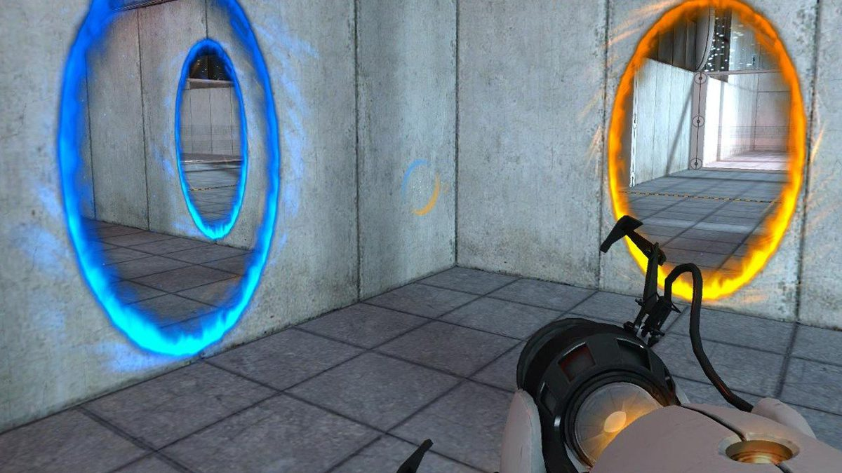

Slide 29
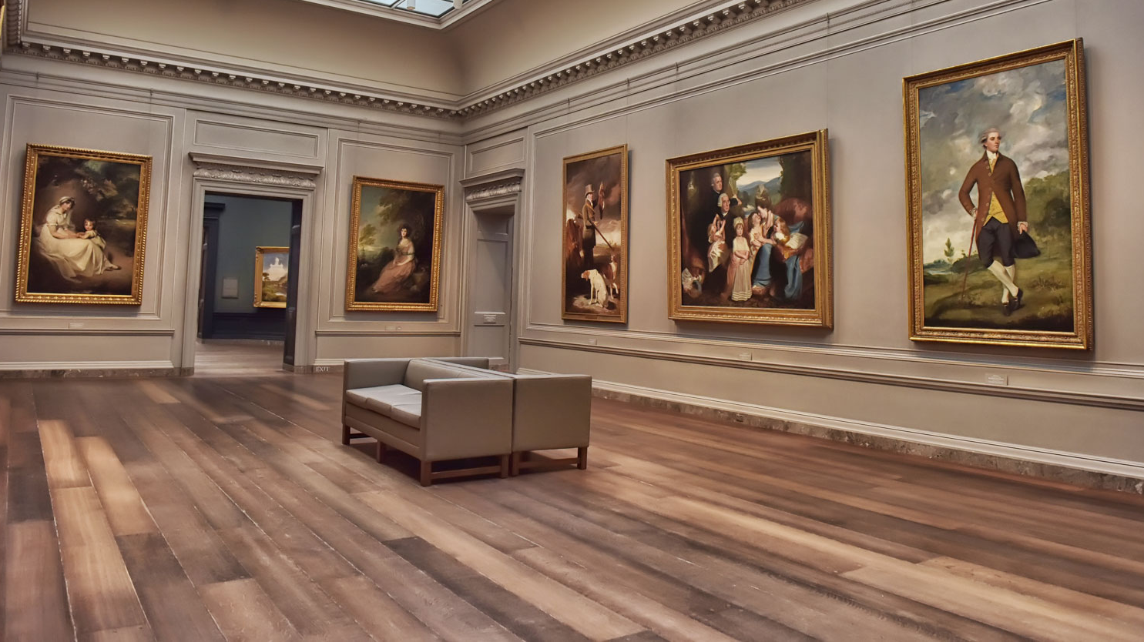
Adventure in the Time Museum

Slide 30

Proceso creativo
Tomado del género de ciencia ficción de la ucronía y el viaje en el tiempo mezclado con un aspecto fantástico, para hacer una mejor introducción de este tema se usará.
Uso de una pantalla de carga y las conversaciones internas de cada minijuego.
Se tomó la decisión de que el personaje principal no maneje la idea de un nombre
Uso de video para finalizar el nivel, con la ucronía completa.
Se usará el tema de los plataformeros mezclado con los puzles como aspecto para enfocar una de las habilidades de las STEM, la resolución de puzles.
Se usarán imágenes que tengan una cierta relación con la etapa de que cada minijuego.
Su personaje fue basado de inspiración en el juego Celeste.

Slide 31
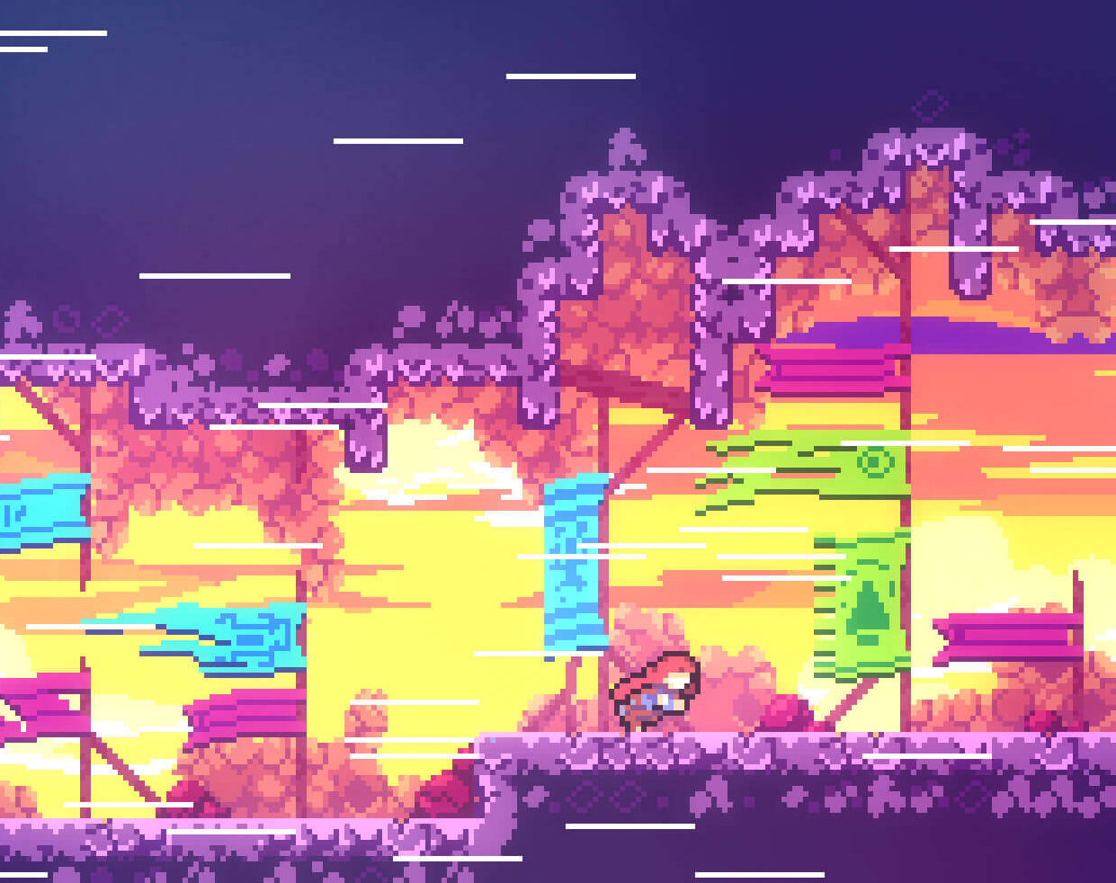
Mecánicas
Juegos Bases:
Prince of Persia: The Forgotten Sands de Ubisoft, se implementó la mecánica del uso del viaje al pasado
Celeste de Matt Thorson y Noel Berry con su uso de escenarios únicos o pantallas estática para uso de plataformas y mecánicas de movimiento.
Fuego y Agua, con el uso de las palancas como elemento puzle de plataformero.
Estética:
Pixel Art de 8 y 16 bits
Escenario
Pueblo Derruido / Espacio
Enfoque
Jugabilidad

Slide 32
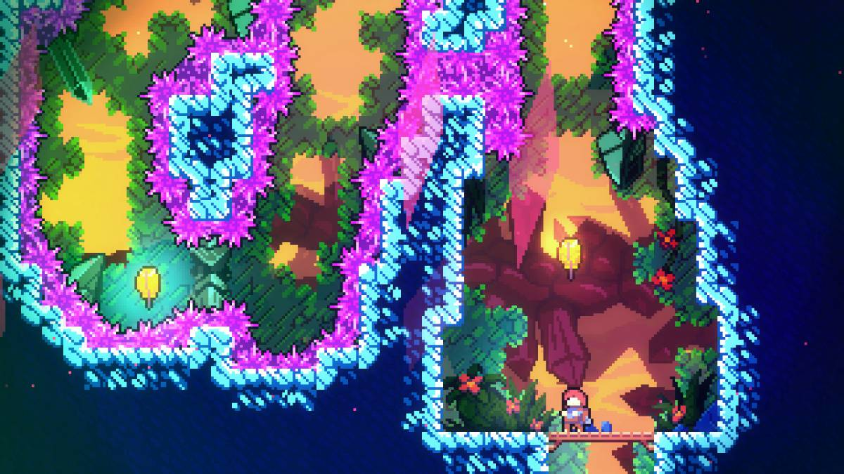
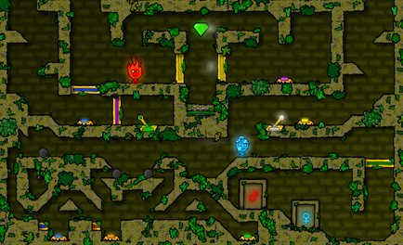
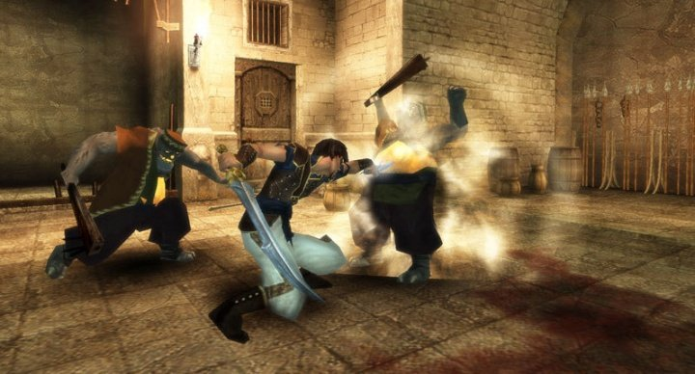

Slide 33
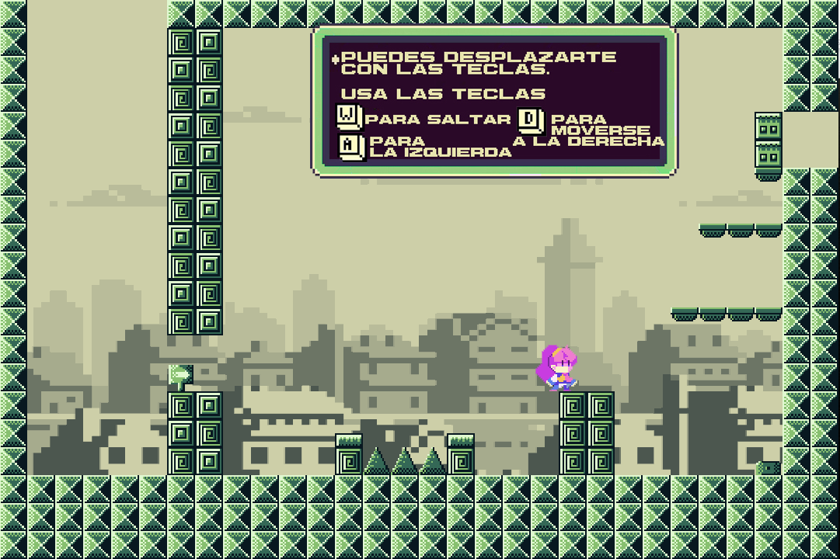

Slide 34
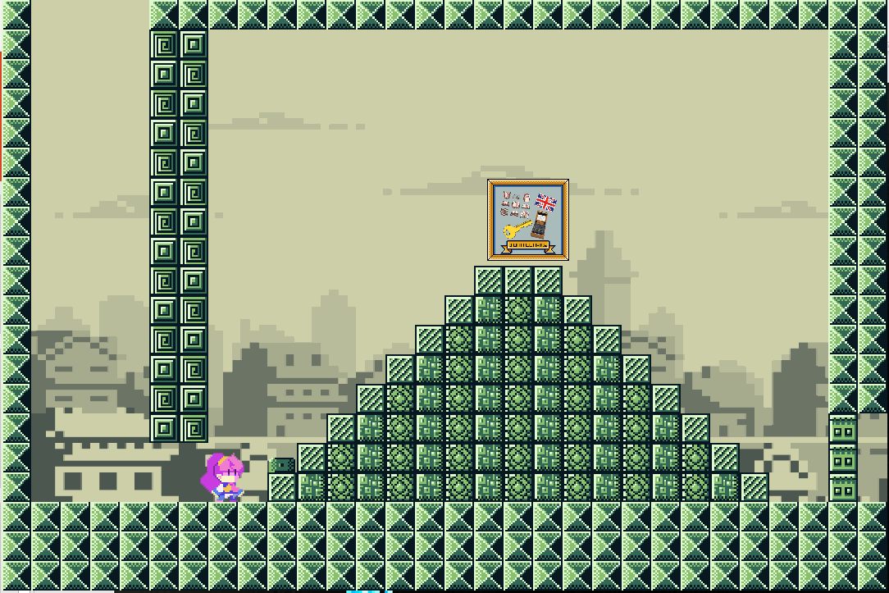

Slide 35
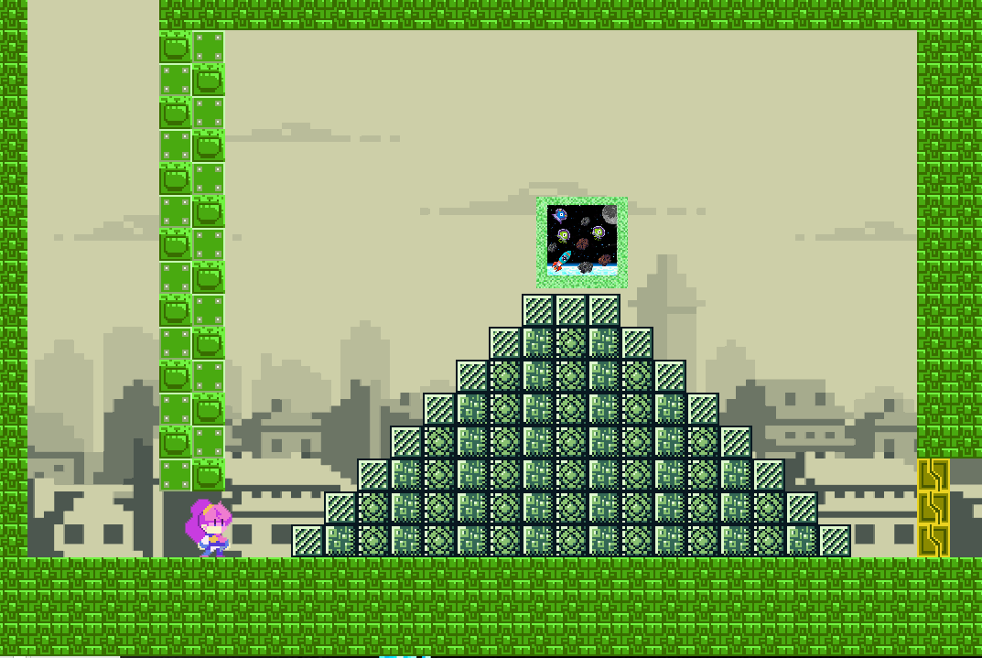

Slide 36

Conclusión
Como grupo de trabajo aprendimos los procesos básicos de diseño y creación de un software a gran escala, como lo es un videojuego. Teniendo una mejor conceptualización sobre los procesos de diseño, codificación, depuración y documentación.
De manera cultural y personal, aprendimos que en la historia hubo grandes mujeres que con el paso del tiempo han sido olvidadas, cuya memoria y logros deberían ser conocidas por todos.

